Slide 1
PBL於iClass之應用
教科系 鍾志鴻

Slide 2
PBL
問題導向學習(PBL)是以提出模擬真實情境的問題來引導學習者，在教師提供必要的資源、討論與指引下，讓學習者能夠藉由合作學習之方式，自主地建構知識和培養解決問題的能力
於1950年代由開始發展，並由Barrows 和 Tamblyn (1980) 漸漸推廣，現今流行的翻轉教育也與PBL有許多相似之處 (陳國泰，2016)
PBL與翻轉學習相同，學習者能夠自主的學習，教師的解色轉換成引導者，並且鼓勵學生突破傳統學科的限制，藉由一些模擬實務的問題探詢及學習相關知識的方法。

Slide 3
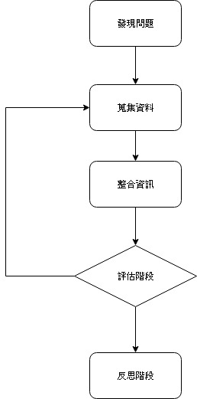
PBL教學步驟

Slide 4
教學步驟
1.發現問題：引導學生探索可能遭遇的問題，並開始初步討論問題所在，並推舉領導人。
1
2.搜尋資料：可以開始蒐集相關之資料以及文獻，進而引導學生自我導向學習。
2
3.整合資訊：學生經由合作學習方式進行討論問題，鼓勵學生每個人都提出自我的想法
3
4.評估階段：小組討論之後，必須再一次自我檢視，是否能夠解決問題
4
5.反思階段：學生對問題的知識與概念的進行最後的自我審視
5

Slide 5
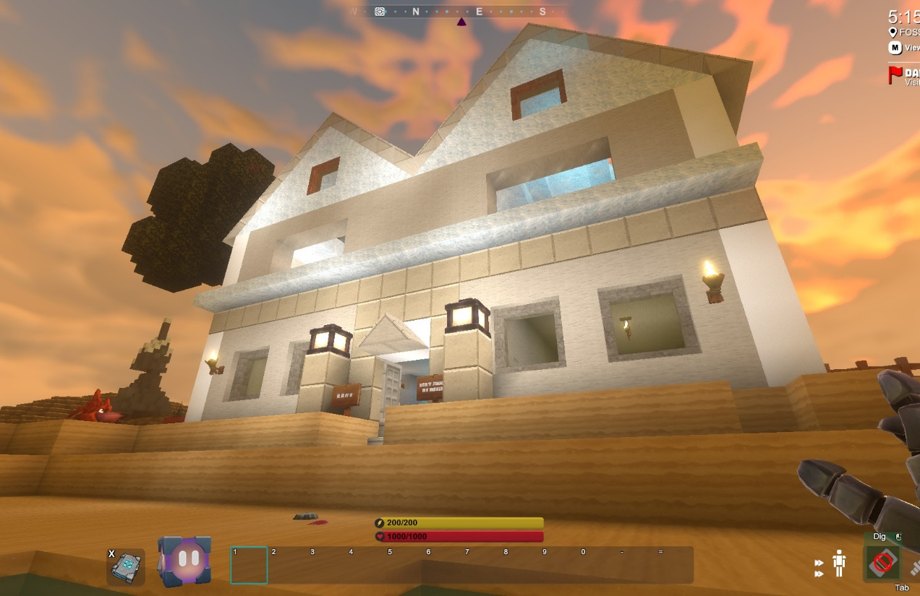
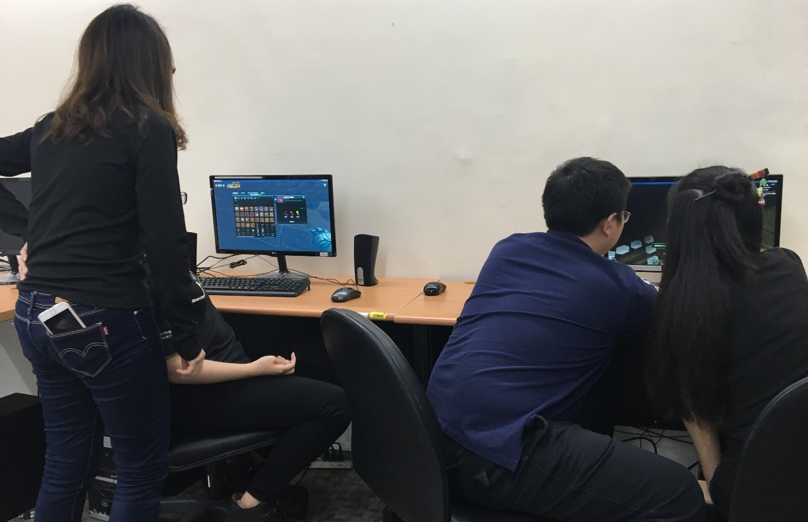
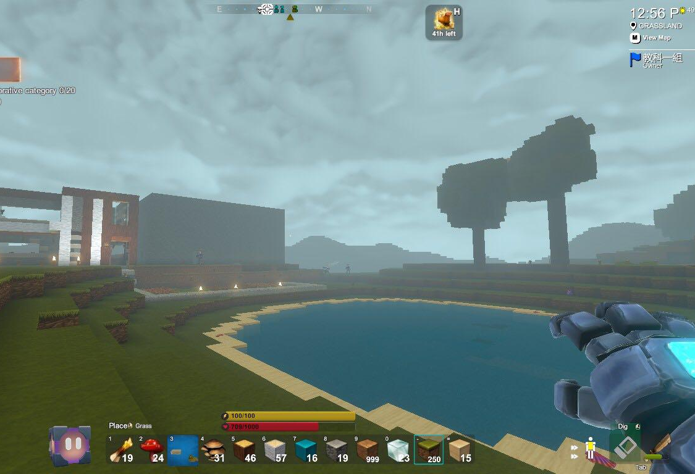
提供討論空間
給予學生討論空間
藉由iClass提升學習動機
讓iClass形成一個習慣

Slide 6
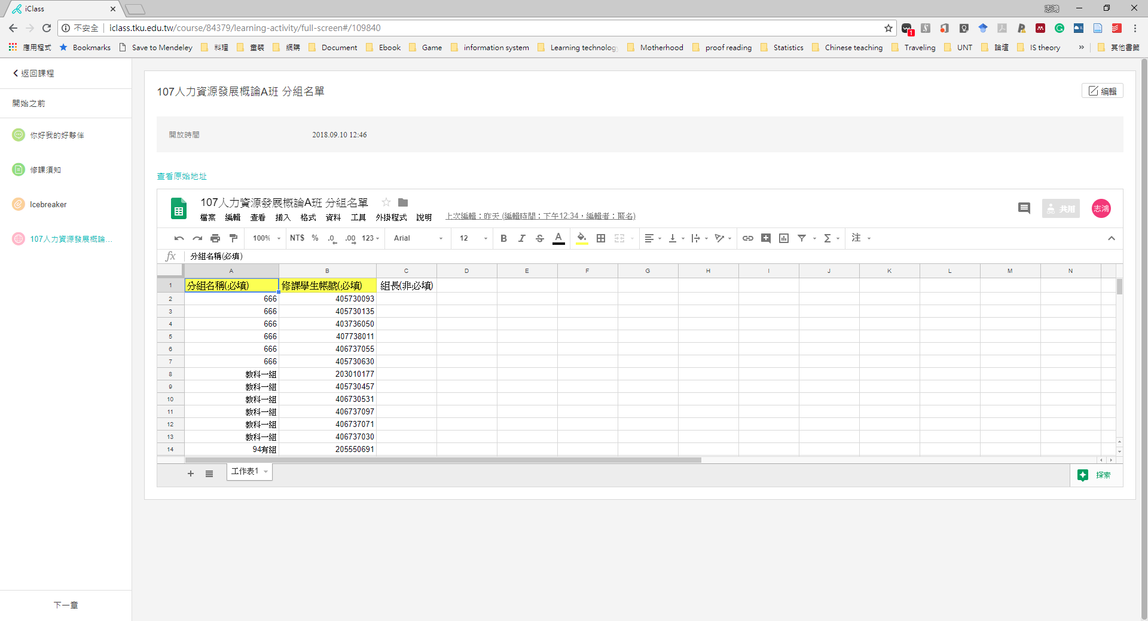
分組學習1
利用Google 試算表
線上鏈結好方便
最後別忘大權限

Slide 7
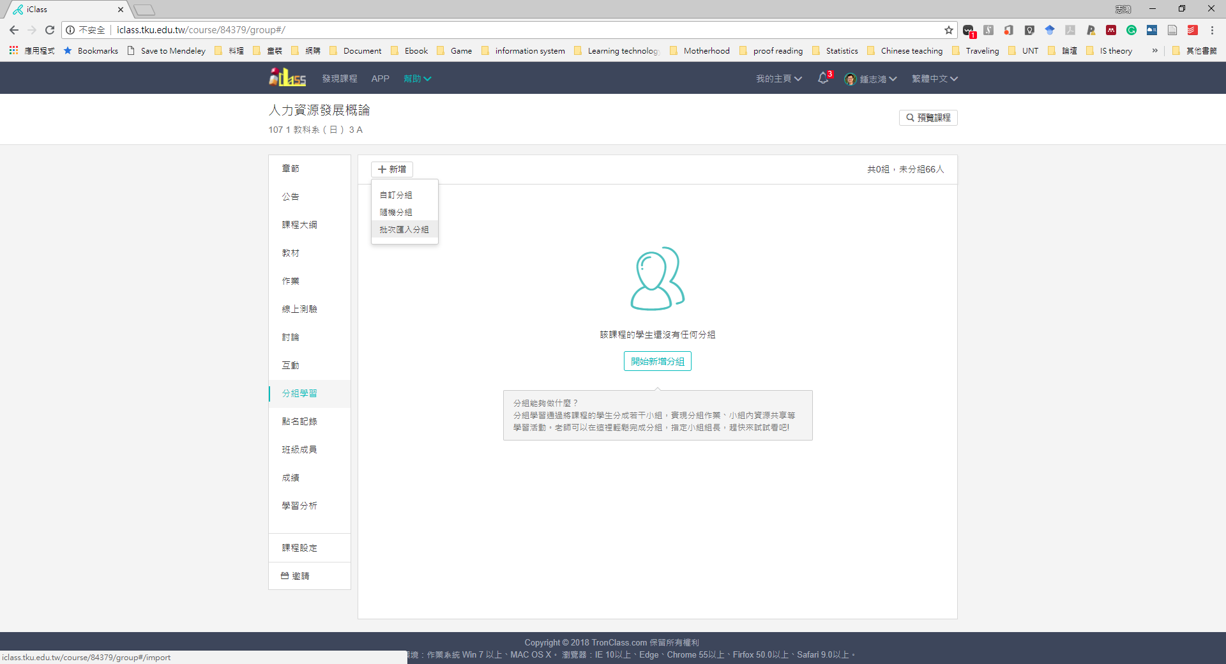
分組學習2
一秒匯入

Slide 8
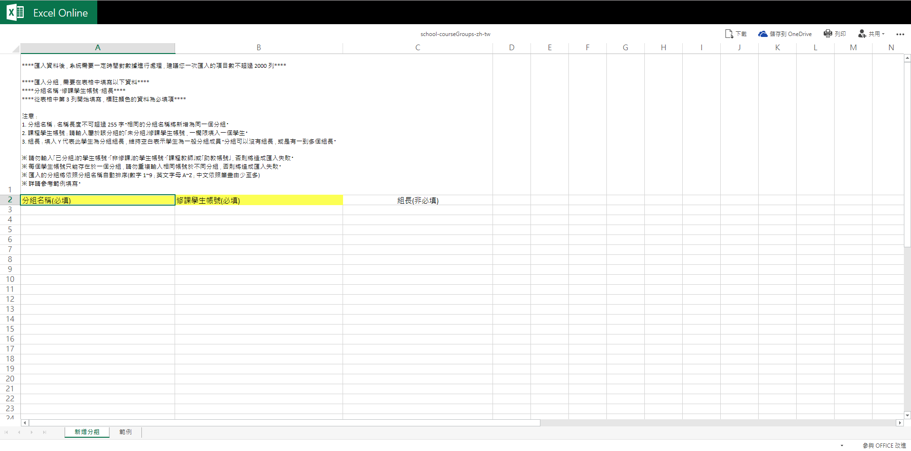
匯入iClass模板

Slide 9
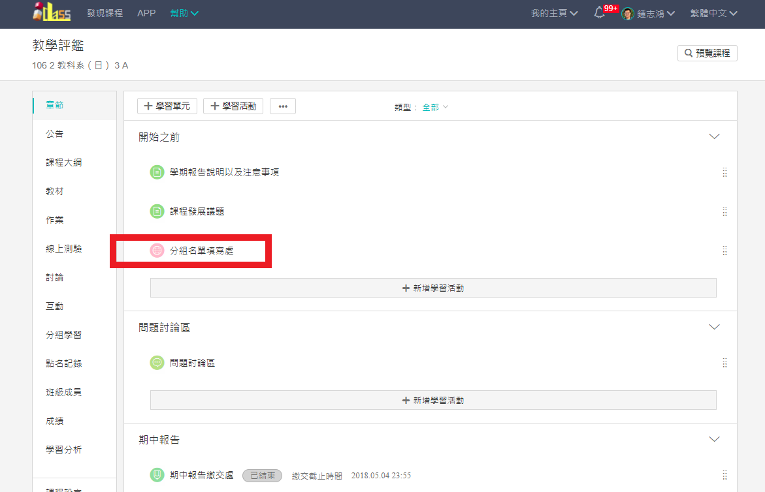
設定專區

Slide 10
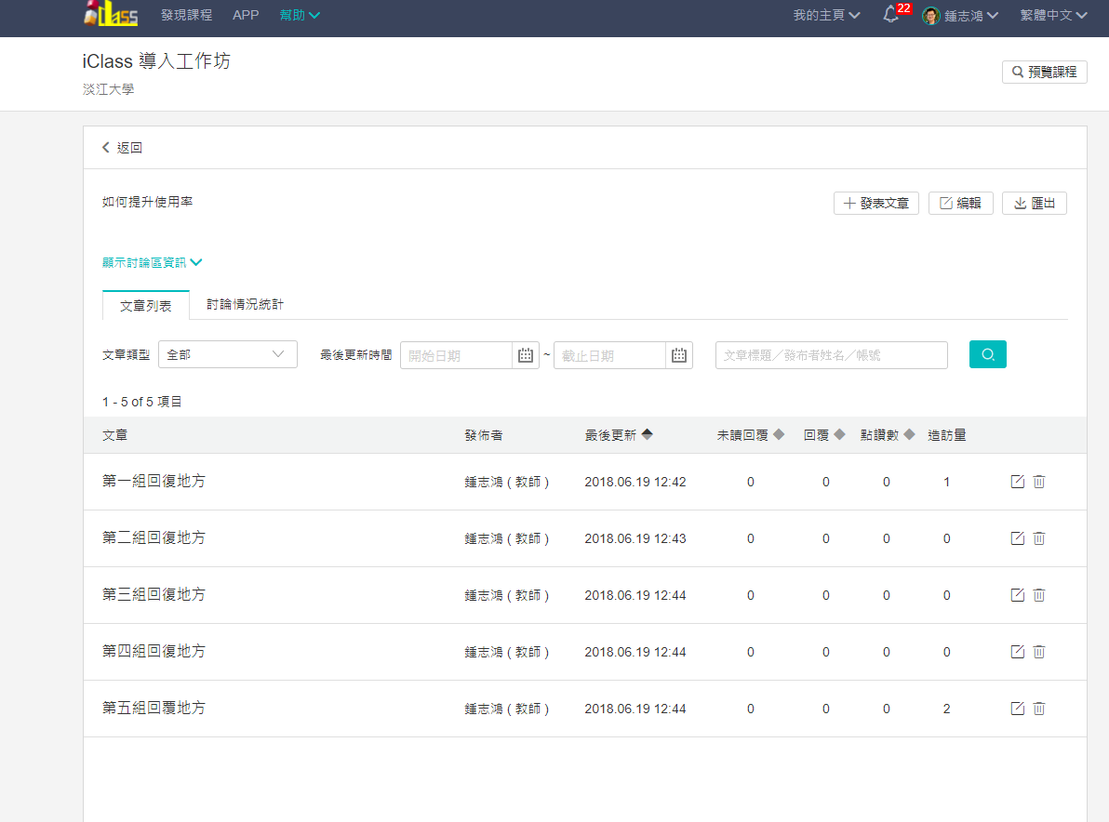
分組討論-課堂內

Slide 11
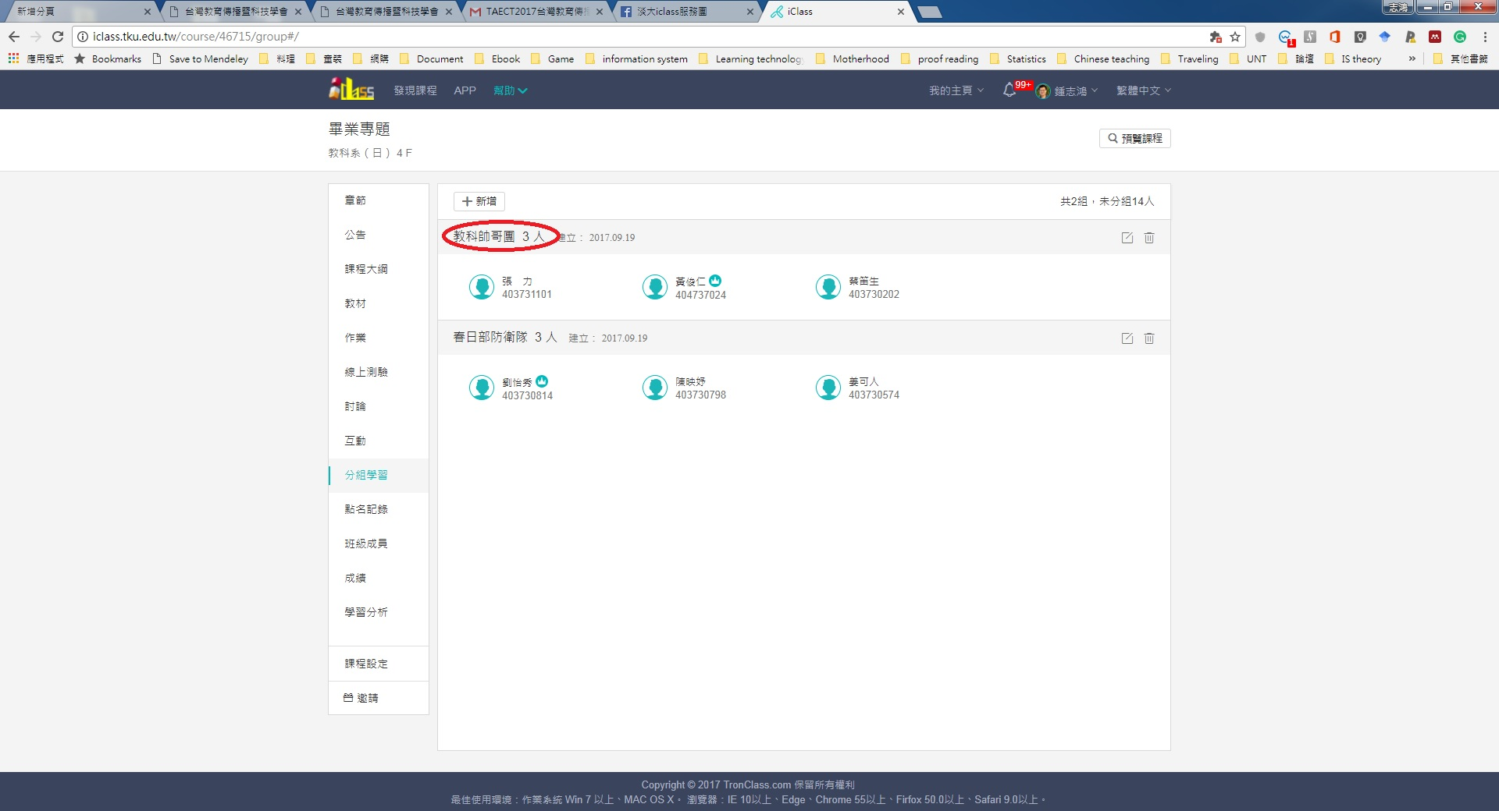
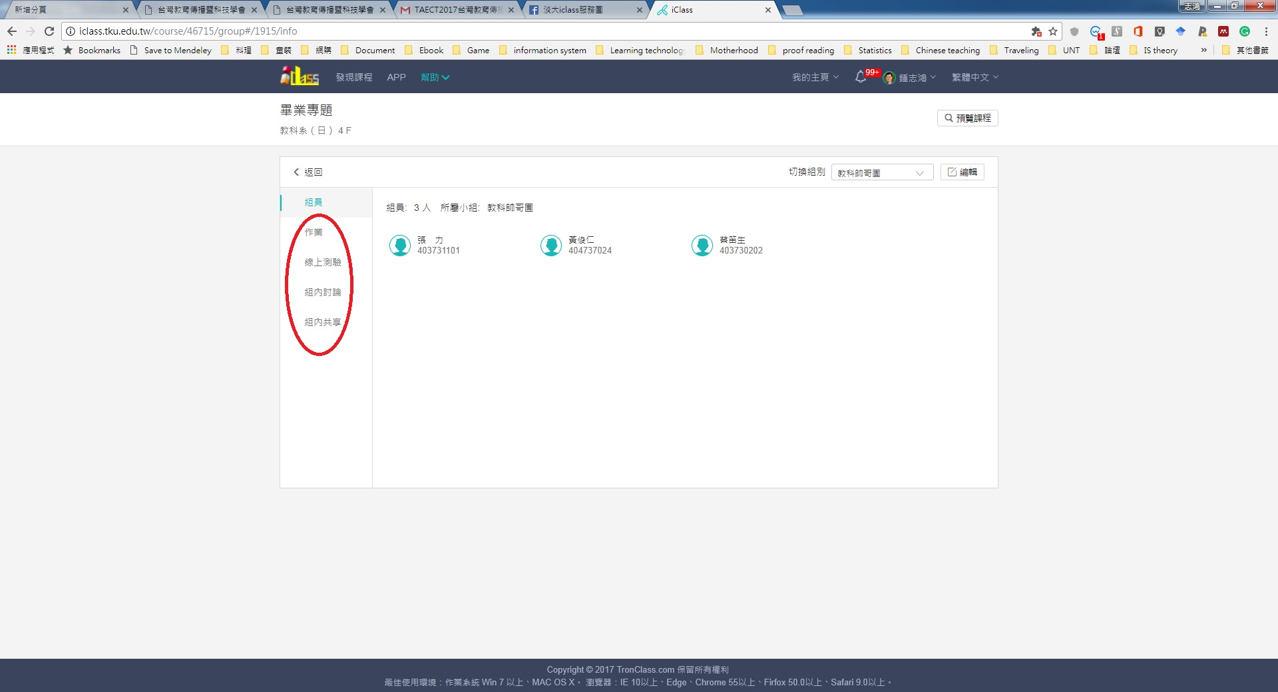
分組討論-課堂外

Slide 12
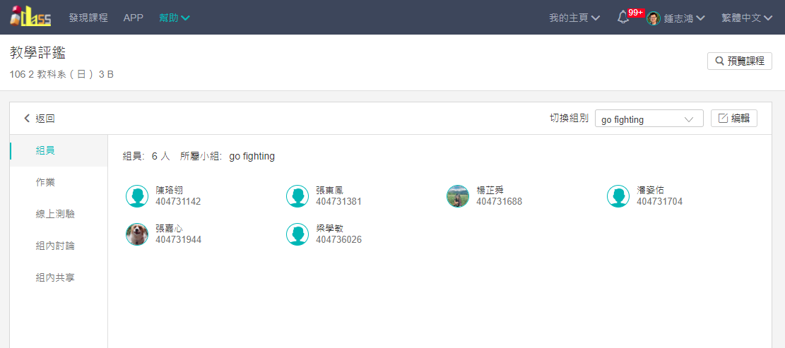
分組討論版面

Slide 13
於課堂中設定不同組別之議題，讓同學可以依照不同組別進行討論
課堂外，同學可以自行進入分組學習，來進行討論

Slide 14
CONCEPT
增加教學回櫃的公用利用IRS進行，讓教室的互動再次起飛

Slide 15
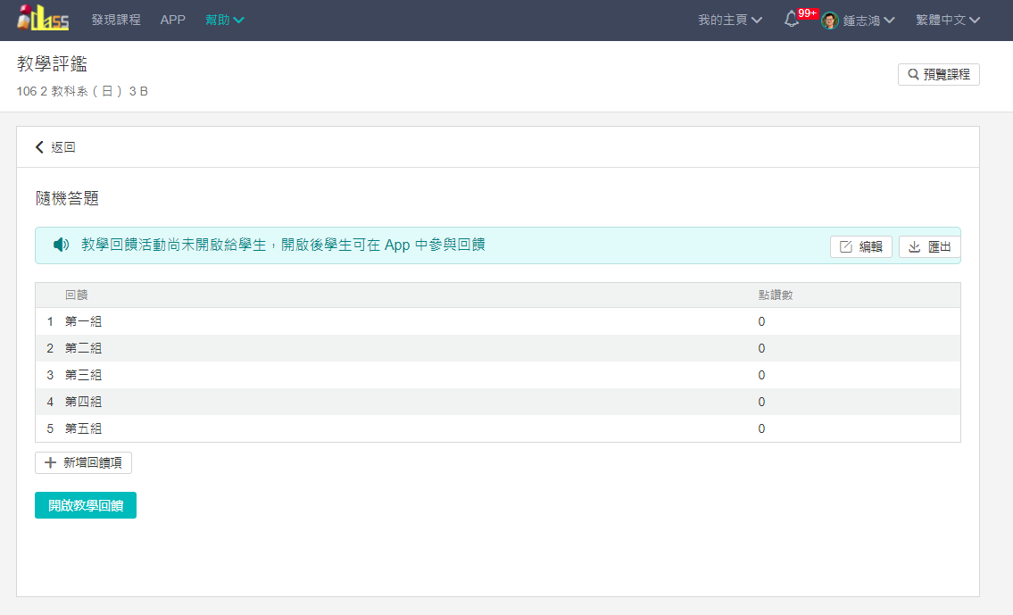
讓教學回饋增加效益

Slide 16
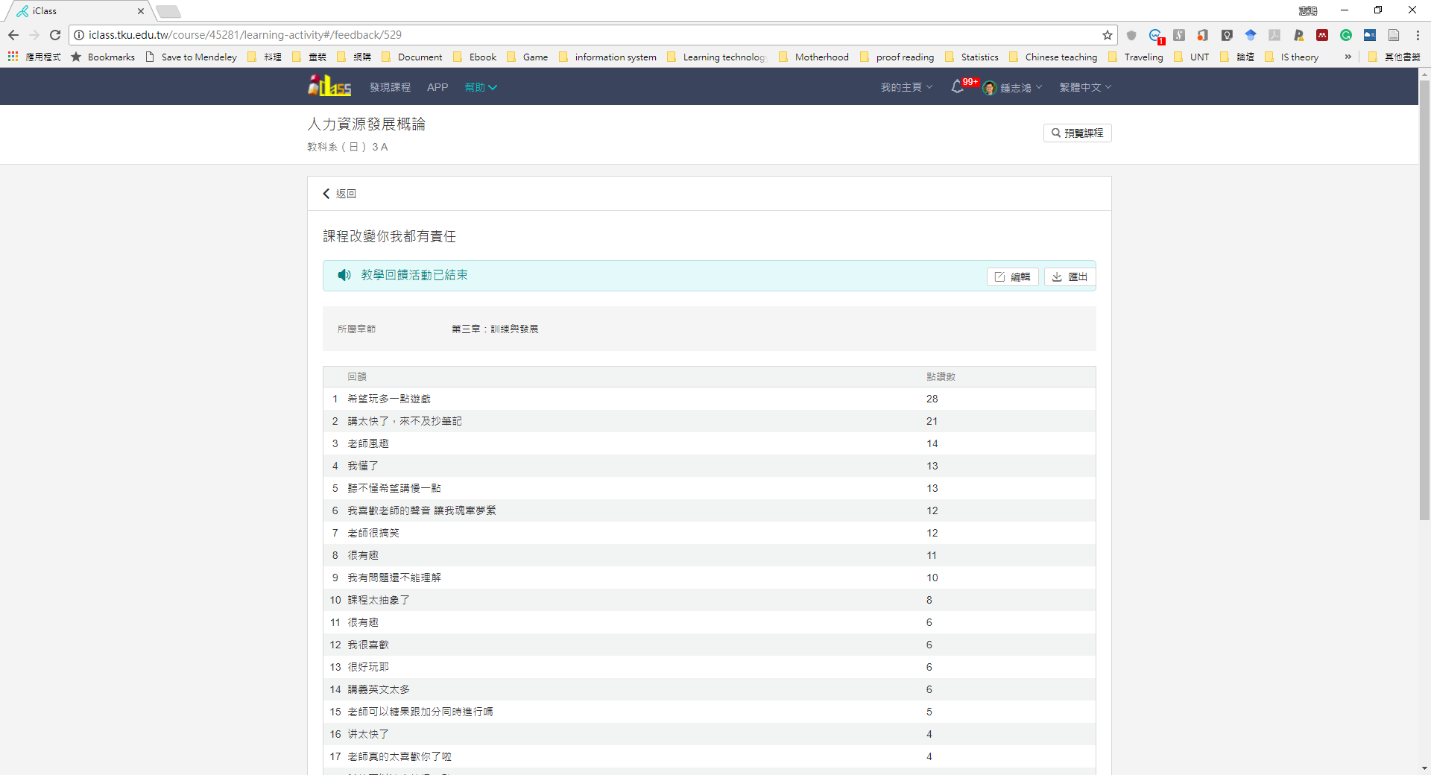

Slide 17
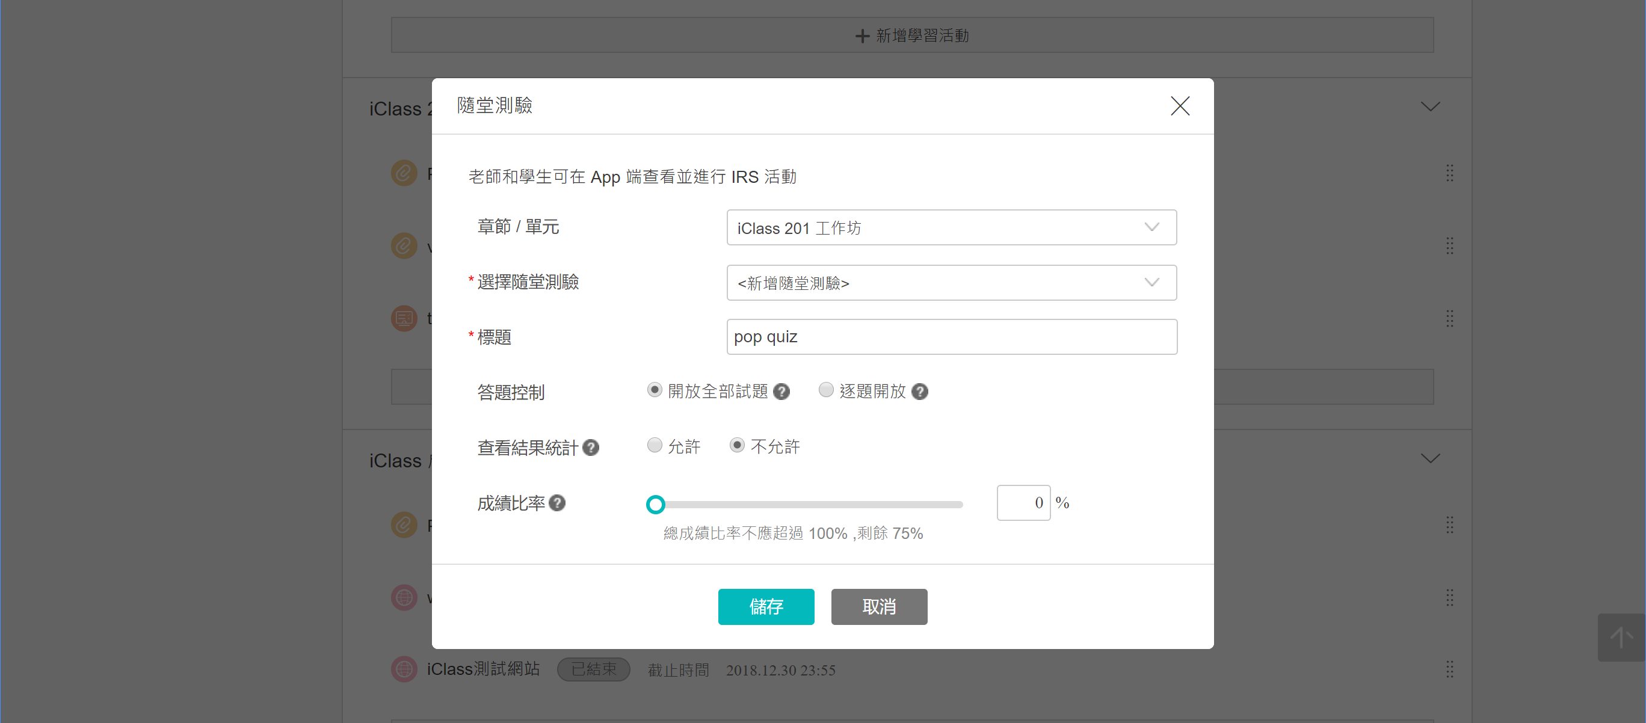
隨堂測驗

Slide 18
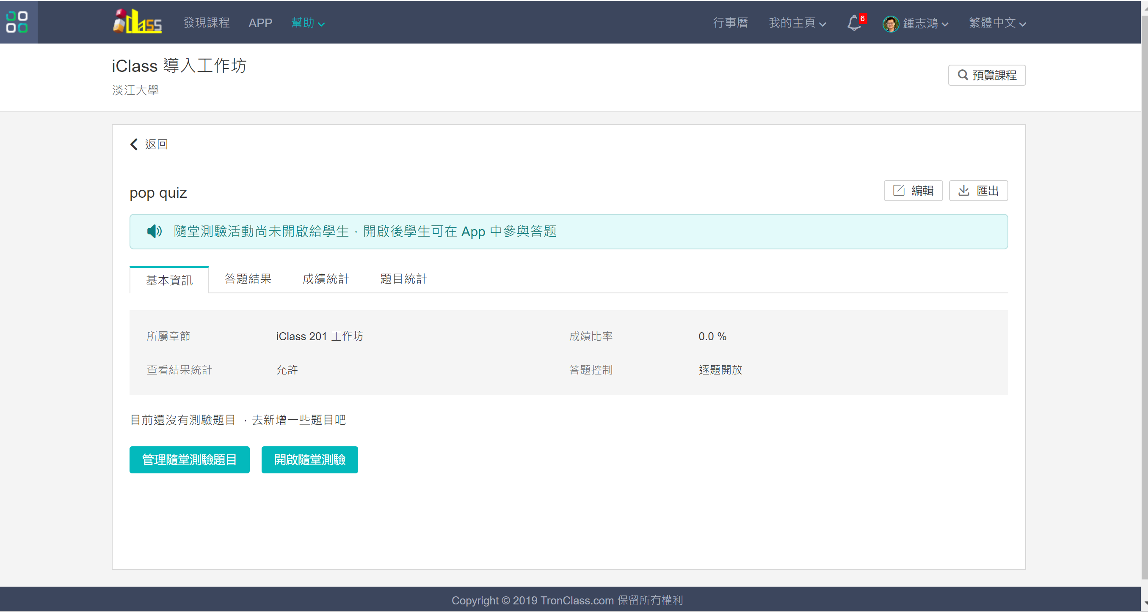
隨堂測驗2

Slide 19
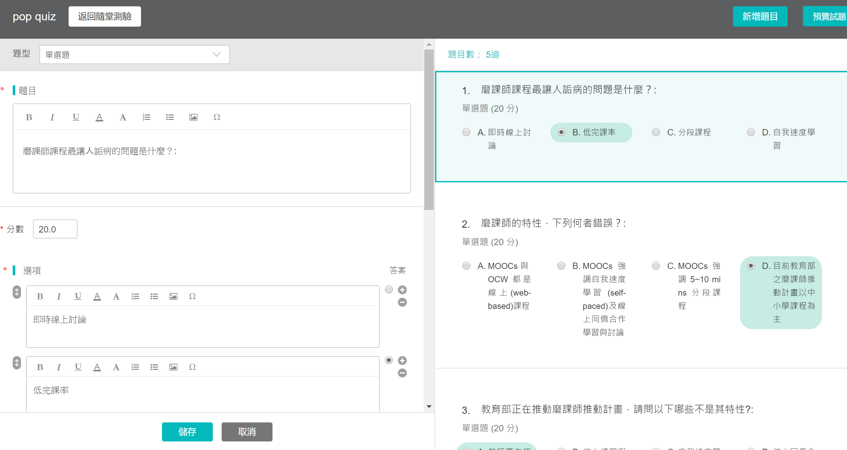
隨堂測驗3

Slide 20
學習者滿意度
I felt comfortable conversing through this medium/in class.
I felt comfortable participating in course discussions.
I felt comfortable interacting with other participants in the course.
I felt that my point of view was acknowledged by other participants in the course.
I was able to form distinct individual impressions of some course participants.
The instructor facilitated discussions in the course.
My level of learning that took place in this course was of the highest quality.
Overall this course met my learning expectations.
Overall the instructor for this course met my expectations.
Hostetter, C. & Busch, M. (2006). Measuring Up Online: The relationship between social presence and student learning satisfaction. Journal of Scholarship of Teaching and Learning, 6(2), pp. 1 – 12.

Slide 21
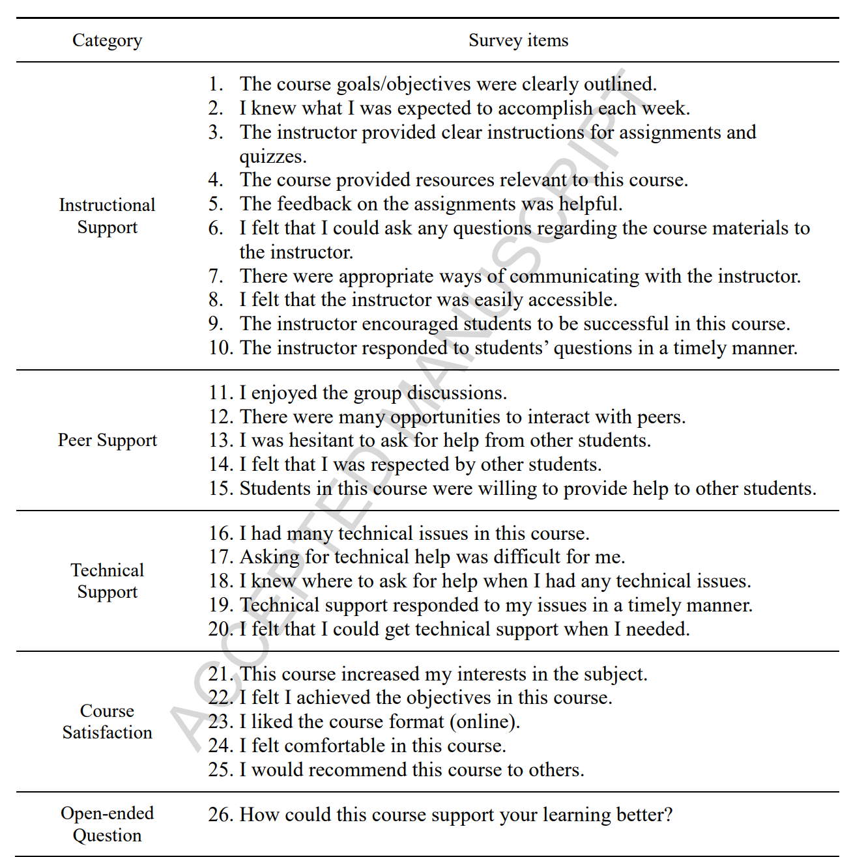
滿意度問卷
http://www.davidlewisphd.com/publications/in-press-Lee-et_al.pdf

Slide 22
非常感謝老師們的參與

